Slide 1
SÉANCE A2 · MODULE 5
« Une minute » et « un rendez-vous »
Deux sons, une seule chose qui bouge — la langue, que personne ne voit. Au téléphone, c'est ce qui décide si l'on comprend votre nom du premier coup.
75 minutes · Prendre rendez-vous chez le médecin
Notes:
Deuxième séance. Commencer par ramasser le billet de sortie de A1 et faire lire trois phrases de durée à voix haute. Elles contiennent déjà les deux sons du jour : « depuis », « toujours », « une semaine ».

Slide 2
OBJECTIFS DE LA SÉANCE
À la fin, je serai capable de…
1
distinguer à l'oreille le son de « une » et celui de « vous » ;
2
produire le son de « une » en partant du son « i » ;
3
lire à voix haute les mots du module qui portent ces deux sons ;
4
reconnaître les paires où le sens change complètement.
A2 · Prendre rendez-vous chez le médecin
2
Notes:
Lire les objectifs à voix haute. Y revenir au billet de sortie.

Slide 3
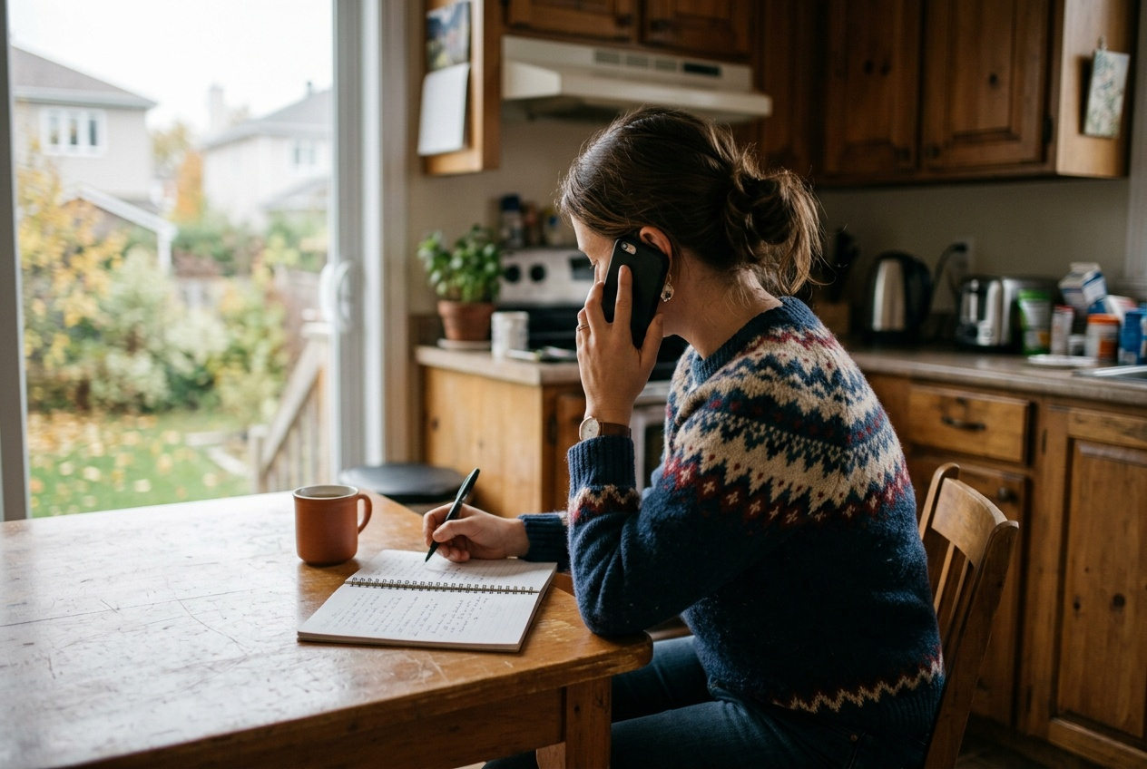
ÉCOUTE
« Je suis sûr » ou « je suis sourd » ? Deux phrases, un seul son de différence.
Les dire l'une après l'autre, sans annoncer laquelle.
Faire lever la main à chaque phrase.
Y a-t-il un mot de la phrase qui aide à choisir ?
Et au téléphone, sans voir la bouche ?
A2 · Prendre rendez-vous chez le médecin
3
Notes:
Les faire deviner à l'aveugle avant d'expliquer quoi que ce soit. L'écart entre les mains levées est le meilleur argument de la séance.

Slide 4
CE N'EST PAS LA BOUCHE, C'EST LA LANGUE
Les lèvres sont rondes dans les deux cas. Seule la langue change de place.
Pour « une », la langue est poussée vers l'avant, contre les dents du bas. Pour « vous », elle recule au fond de la bouche. C'est le seul mouvement à apprendre — et c'est le seul qu'on ne peut pas voir chez quelqu'un d'autre.
A2 · Prendre rendez-vous chez le médecin
4
Notes:
Diapositive à photographier. Faire faire le mouvement en même temps que l'explication, deux ou trois fois, en silence.

Slide 5
LA RECETTE, EN DEUX GESTES
Comment sortir chaque son
Le son de « une »
Le son de « vous »
On dit « i ». On garde la langue exactement là. On arrondit les lèvres. Le son sort seul.
Lèvres arrondies aussi, mais la langue recule au fond. C'est le son le plus facile des deux.
L'écriture
Le piège du q
« une » s'écrit avec un u seul. « vous » s'écrit avec ou, deux lettres pour un son.
Dans quinze, quatre, question, le u ne se prononce pas. Il est là pour la lettre q.
A2 · Prendre rendez-vous chez le médecin
5
Notes:
Partir de « i » et non de « ou » : c'est le chemin court, et il marche avec presque tous les élèves du premier coup.

Slide 6
LES MOTS DU MODULE
Neuf mots à classer à l'oreille
vous
le son de « vous » — langue au fond
une
le son de « une » — langue en avant
un jour
le son de « vous »
la durée
le son de « une »
douze
le son de « vous »
une minute
le son de « une », deux fois
une urgence
le son de « une »
le rendez-vous
le son de « vous », à la fin
A2 · Prendre rendez-vous chez le médecin
6
Notes:
Les faire répéter en série, puis en désordre. C'est exactement l'exercice prPhon du module : les élèves le retrouveront à l'écran.

Slide 7
QUATRE PAIRES
Un son, deux mots différents
ON ENTEND
OU BIEN
je suis sûr
je suis sourd
la rue
la roue
je vous ai vu
je vous ai vous
dessus
dessous
A2 · Prendre rendez-vous chez le médecin
7
Notes:
La troisième ligne est volontairement impossible : elle montre que le contexte ne sauve pas toujours. Le faire remarquer.

Slide 8
ALLONGER LA VOYELLE POUR INSISTER
Le piège le plus fréquent
ON ENTEND SOUVENT
IL FAUT DIRE PLUTÔT
« Uuune minute, s'il vous plaît. »
« Une miNUTE, s'il vous plaît. »
Le français n'allonge pas ses voyelles pour insister : il pose l'accent sur la dernière syllabe du groupe. Allonger la première fait entendre un accent étranger là où il n'y avait qu'une hésitation.
A2 · Prendre rendez-vous chez le médecin
8
Notes:
Beaucoup d'élèves allongent par prudence, croyant se faire mieux comprendre. Leur montrer que c'est l'inverse.

Slide 9
PRONONCIATION
Lisez à voix haute
Une phrase par personne, lentement.
1
Une minute, je vérifie vos disponibilités.
2
Vous serez à jeun douze heures avant.
3
La durée du rendez-vous est de trente minutes.
4
Le jour du rendez-vous, arrivez toujours quinze minutes avant.
5
Je suis sûr que c'est le jeudi, pas le mardi.
6
Vous pouvez me joindre au numéro sur la carte.
A2 · Prendre rendez-vous chez le médecin
9
Notes:
Ne pas corriger la première fois. Faire relire la même phrase après le tour complet : la deuxième lecture est presque toujours meilleure.

Slide 10
CORRECTION
Lisez à voix haute
Correction — on lit la réponse, on ne commente pas l'erreur.
1
Une minute, je vérifie vos disponibilités. » trois fois le son de « une »
2
Vous serez à jeun douze heures avant. » trois fois le son de « vous »
3
La durée du rendez-vous est de trente minutes. » les deux dans la même phrase
4
Le jour du rendez-vous, arrivez toujours quinze minutes avant. » en alternance
5
Je suis sûr que c'est le jeudi, pas le mardi. » le son de « une » au milieu
6
Vous pouvez me joindre au numéro sur la carte. » en alternance
A2 · Prendre rendez-vous chez le médecin
10
Notes:
Corriger en groupe. Donner la bonne réponse, sans revenir sur qui s'est trompé.

Slide 11
BILLET DE SORTIE
Enregistrez-vous en disant : « Une minute pour un rendez-vous, s'il vous plaît. »
Écoutez-vous ensuite. Est-ce que « une » et « vous » sonnent pareil ?
Si oui, recommencez en partant du son « i » pour « une ».
A2 · Prendre rendez-vous chez le médecin
A2 · Prendre rendez-vous chez le médecin
11
Notes:
Le téléphone de l'élève suffit. Ceux qui n'en ont pas le disent à voix haute devant vous à la fin de la séance.

